Slide 1
Лесные пожары
Правила пожарной безопасности на природе

Slide 2
Лесной пожар – это стихийное, неуправляемое человеком распространение огня по лесной площади.
Составитель: Тоцкая О.В.

Slide 3
Виды лесных пожаров
Низовые
Верховые
Подземные
Составитель: Тоцкая О.В.

Slide 4
Низовой пожар
При низовом пожаре сгорает лесная подстилка, лишайники, мхи, травы, опавшие на землю ветки и т. п. Скорость движения пожара по ветру 0,25—5 км/ч.
Составитель: Тоцкая О.В.

Slide 5
Верховой пожар
Верховой лесной пожар охватывает листья, хвою, ветви, и всю крону. Скорость распространения от 5—30 км/ч. Развиваются они обычно при засушливой ветреной погоде из низового пожара
Составитель: Тоцкая О.В.

Slide 6
Подземный (торфяной) пожар
Торфяной пожар – это горение торфяного болота, осушенного или естественного, при перегреве его поверхности.
Составитель: Тоцкая О.В.

Slide 7
Подземный (торфяной) пожар
Подземные пожары распространяются со скоростью до 1 км в сутки.
Могут быть малозаметны и распространяться на глубину до нескольких метров и крайне плохо поддаются тушению. (Торф может гореть без доступа воздуха и даже под водой. Для тушения таких пожаров необходима предварительная разведка.
Составитель: Тоцкая О.В.

Slide 8
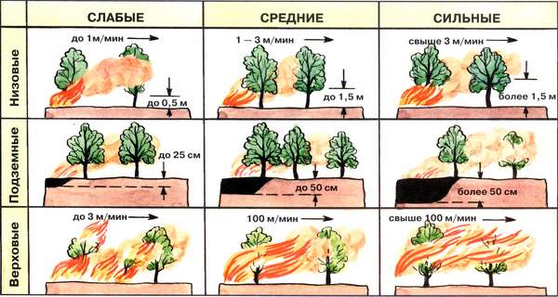
Составитель: Тоцкая О.В.

Slide 9
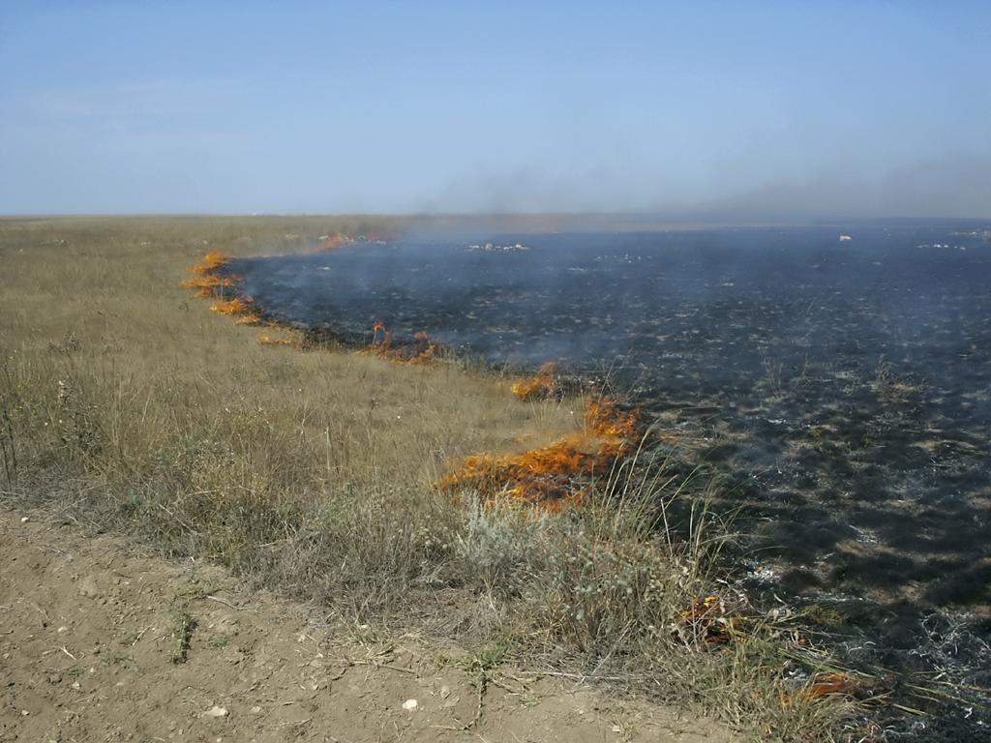
Причины возникновения лесных пожаров:
неосторожное обращение с огнем туристов, охотников, рыбаков, грибников и других лиц при посещении лесов (костер, непогашенный окурок, не затушенная спичка, искры из глушителя автомобиля и т.д.) – 50–60 %;
весенние и осенние неконтролируемые сельхозпалы (выжигание сухой травы на сенокосах, отгонных пастбищах, а также стерни на полях) – до 15-20 %;
нарушение правил пожарной безопасности лесозаготовителями – до 20 %;
грозовые разряды – до 10–20 %.
90% лесных пожаров происходит по вине человека!!!
Составитель: Тоцкая О.В.

Slide 10
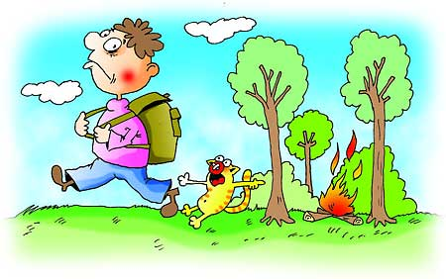
Правила пожарной безопасности на природе
Осторожно обращайтесь с огнём. Не бросайте на землю непогашенные спички и окурки. Нельзя разводить огонь в местах с сухой травой или мхом, на лесосеке с множеством сухих веток, под кронами деревьев, на местах старых пожаров. Выбрав место для костра, аккуратно снимите верхний слой дёрна и сложите его неподалёку, а на расчищенном участке разведите огонь.
Перед уходом со стоянки костёр обязательно залейте водой, а если воды нет, засыпьте кострище слоем земли, а потом положите снятый дёрн. Так вы не только убережёте лес от пожара, но и поможете ему быстро залечить нанесённую рану.
Составитель: Тоцкая О.В.

Slide 11
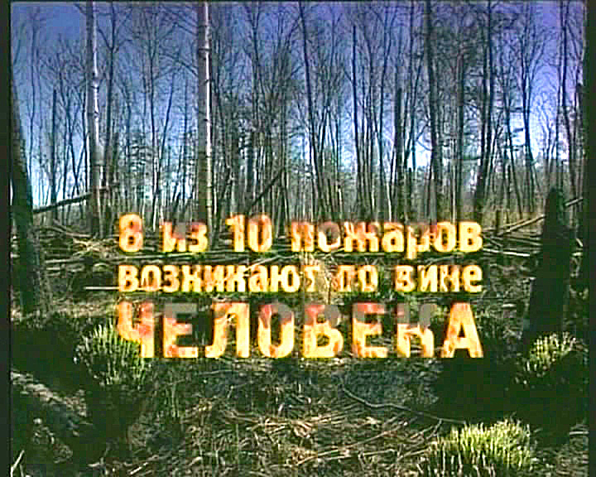
Правила пожарной безопасности на природе
Приезжая в лес на автомобиле или мотоцикле, следите, чтобы из выхлопной трубы не вылетали искры, которые тоже могут стать причиной пожара. Если вам необходимо подремонтировать машину (или любую другую технику), ни в коем случае не оставляйте после себя промасленные или покрытые жиром тряпки и ветошь: в определённых условиях они способны к самовозгоранию.
3. Не оставляйте в лесу мусор, особенно стеклянные банки или бутылки. Осколок стекла может, как линза, сфокусировать солнечные лучи и вызвать крупный лесной пожар.
Составитель: Тоцкая О.В.

Slide 12
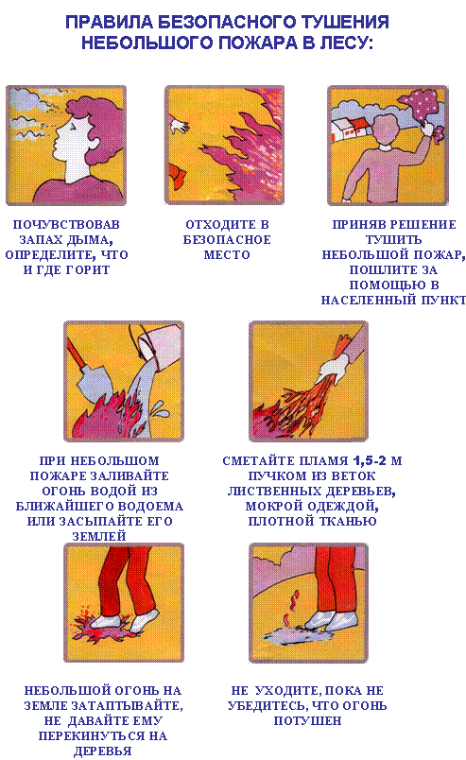
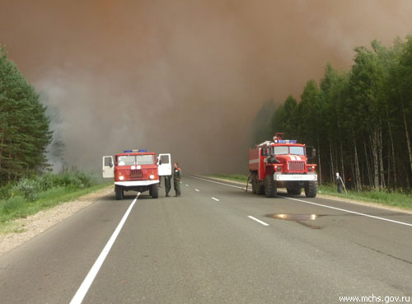
Что делать при пожаре в лесу?
Если вы обнаружили очаги возгорания, немедленно известите противопожарную службу по телефону 01 (по мобильному телефону по номеру 112)!
Если пожар небольшой, можно попытаться потушить пламя самостоятельно: его можно сбить, захлестывая ветками лиственных пород, заливая водой, забрасывая влажным грунтом, затаптывая ногами.
При тушении пожара действуйте осмотрительно, не уходите далеко от дорог и просек, не теряйте из виду других участников.
При тушении торфяного пожара помните, что в зоне горения могут образовываться глубокие воронки, поэтому передвигаться следует осторожно, предварительно проверив глубину выгоревшего слоя.
Составитель: Тоцкая О.В.

Slide 13
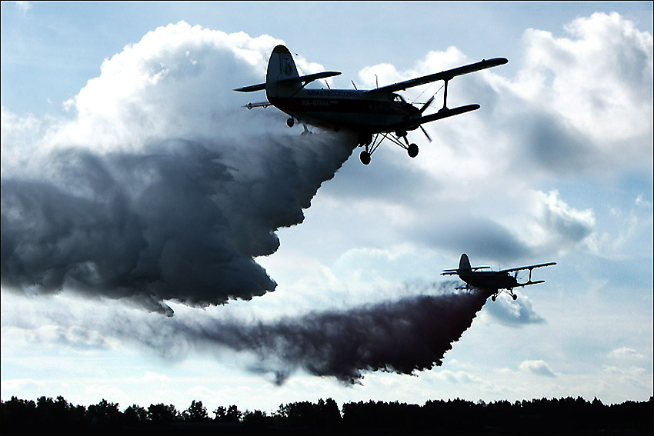
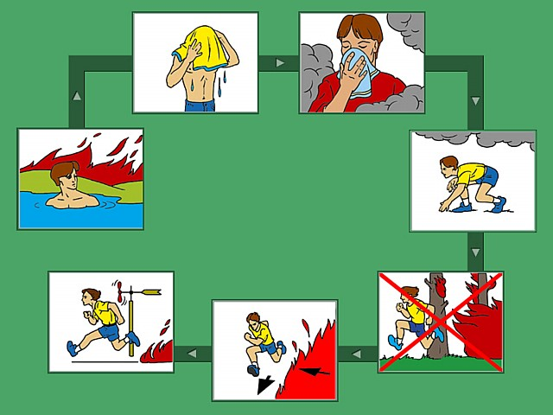
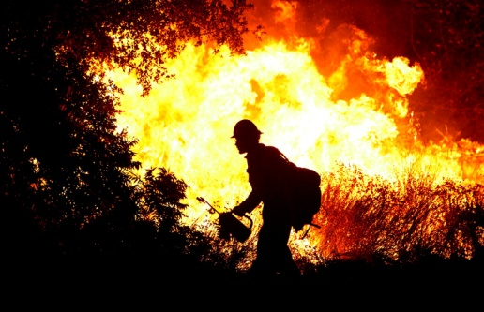
Если у вас нет возможности своими силами справиться огнём:
Выходите на дорогу или просеку, широкую поляну, к берегу реки или водоема, в поле;
выходите из опасной зоны быстро, перпендикулярно направлению движения огня;
если невозможно уйти от пожара, войдите в водоем или накройтесь мокрой одеждой;
оказавшись на открытом пространстве или поляне, дышите, пригнувшись к земле - там воздух менее задымлен;
рот и нос при этом прикройте ватно-марлевой повязкой или тканью;
после выхода из зоны пожара сообщите о ее месте, размерах и характере в противопожарную службу, администрацию населенного пункта, лесничество по телефону 01 (по мобильному телефону по номеру 112)!
Составитель: Тоцкая О.В.

Slide 14
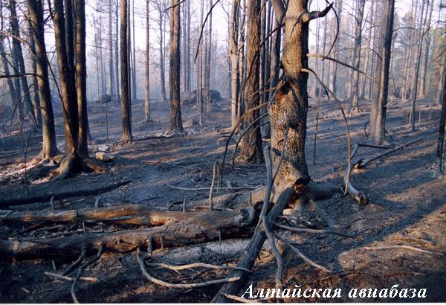
Последствия лесных пожаров
Составитель: Тоцкая О.В.

Slide 15
Составитель: Тоцкая О.В.

